Slide 1
Дата: __________
Классная работа.
Тема: ?
280-232-969
Ерошина

Slide 2
1. Ленинскому району Красноярска семьдесят лет.
2. Наш район создал целое поколение людей, которые ковали победу фронта в тылу.
3. Изменился внешний облик района.
4. Ах, как же преобразился!
5. Ленинский район был и остается промышленным центром Красноярска.
6. - Не знаешь, где поставили памятник Молодоженам?
На площади Влюбленных.
7. Буду в беседке в парке имени 1 мая.
280-232-969
Ерошина

Slide 3


?
280-232-969
Ерошина

Slide 4

Систематизация знаний по теме «Предложение».
280-232-969
Ерошина

Slide 5

Задание 1
Прочитайте текст; подготовьте устный ответ на основании прочитанного, для этого сформулируйте вопросы по тексту друг другу, ответьте на них. Приведите примеры.
280-232-969
Ерошина

Slide 6

Группа №1
Предложение – основная единица синтаксиса.
Средство формирования, выражения и сообщения мыслей, передачи чувств, эмоций
Единица общения
Высказывание о предмете речи
Интонационно закончено
280-232-969
Ерошина

Slide 7

Группа №2
Грамматическая основа
[__ ===]. двусоставное
[__]. или [===]. односоставное
[__ ===]. простое
[__===], что (__===). сложное
Распространенное и нераспространенное
280-232-969
Ерошина

Slide 8

Группа №3
По цели высказывания:
повествовательные,
вопросительные
побудительные
280-232-969
Ерошина

Slide 9


Группа №4
По эмоциональной окраске:
восклицательные
невосклицательные.
* Восклицательное предложение →
Риторический вопрос
скрытое утверждение или отрицание
?!
280-232-969
Ерошина

Slide 10


Группа №5
Порядок слов: непостоянный и свободный
Прямой порядок
Непрямой - инверсия
280-232-969
Ерошина

Slide 11
Прямой порядок слов в предложении | Обратный порядок слов в предложении (инверсия)
Листья падают | Падают листья
Сухие листья | Листья сухие
Медленно падают | Падают медленно
Падают на землю | На землю падают
280-232-969
Ерошина

Slide 12

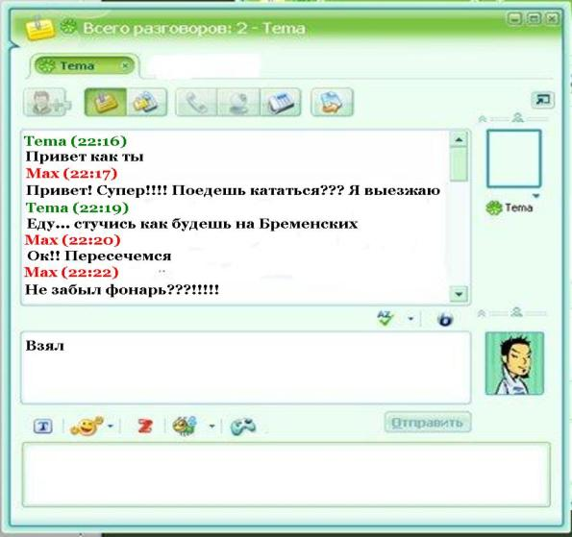
Задание 2. Творческая работа
280-232-969
Ерошина

Slide 13

Презентация результатов
Что получилось?
280-232-969
Ерошина

Slide 14

Домашнее задание
Приготовь задание для одного участника группы, в которой ты работал(а), по теме «Предложение»
280-232-969
Ерошина

Slide 15
Спасибо за занятие
280-232-969
Ерошина

Slide 16
Список использованной литературы
Русский язык. Теория. 5-9 классы. Бабайцева В.В, Чеснокова Л.Д. - М.: Дрофа, 2012 - 320с.
Русский язык. Сборник заданий. 8–9 классы. Учебное пособие к учебнику В. В. Бабайцевой «Русский язык. Теория. 5–9 классы». Предпрофильное обучение (Дидактические материалы) – М.: Дрофа, 2013 – 272с.
Русский язык. 9 класс. Рабочая тетрадь к учебнику В. В. Бабайцевой «Русский язык. Теория. 5–9 классы». Углублённое изучение (Рабочая тетрадь) – М.: Дрофа, 2013 – 144с.
280-232-969
Ерошина

